Slide 1
Stockage Réseau
Le stockage s'échappe du système
pour devenir une fonction réseau
Philippe Latu / Université Paul Sabatier – STRI / Projet [inetdoc.LINUX]
Philippe.latu(at)linux-france.org

Slide 2
Introduction
Les enjeux
  Besoins en progression constante
  Migration DAS vers (SAN | NAS)
  Hétérogénéité et Interopérabilité
  Continuité de service
Les termes
  Manageability
  Availability
  Scalability
Les acronymes
  DAS : Direct Attached Storage
  SAN : Storage Area Network
  NAS : Network Attached Storage

Slide 3

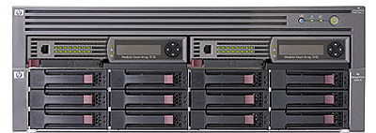

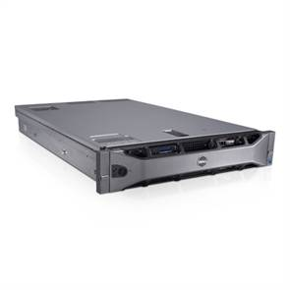
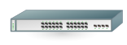
Introduction
Différences entre modes d'accès : fichier ou bloc
Réseau IP «frontal»
Hôte ↔ hôte
Application ↔ système de fichiers
Client ↔ Serveur
NFS / CIFS
NAS
Réseau de stockage «dorsal»
Hôte ↔ stockage
Système de fichiers ↔ périphérique
Application ↔ périphérique
Virtual FS / Ext4 / NTFS
SAS / SATA / SCSI / PATA
SAN

Slide 4
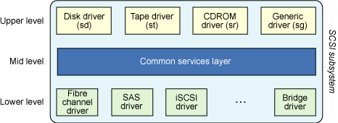
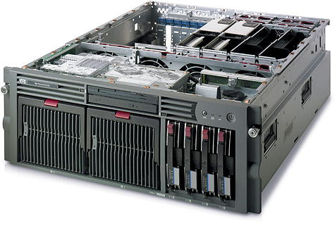
Direct Attached Storage - DAS
Caractéristiques
  Évolutions
    SCSI → SAS
    PATA → SATA
    FC (ANSI) → FCOE
  Limitations
    Distance entre système et périphériques
    Nombre de disques par châssis
    Partage de périphériques entre systèmes
    Dimensionnement serveur vs. Capacité de stockage
    Retour sur investissement (ROI)
Linux kernel SCSI subsystem

Slide 5
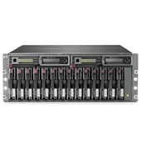
Network Attached Storage - NAS
Caractéristiques
  Hôte connecté au réseau IP
  Accès en «mode fichier»
  Évolutions
    Systèmes de fichiers réseau NFS ou CIFS
    Système de fichiers partageable entre serveurs
    Liens redondants possibles
  Limitations en performances
    Réseau
    Système de fichiers
    Système d'exploitation
User application
VFS
NFS client
XDR RPC client
TCP/IP
Network device
Ethernet
Switch Fabric
Network device
TCP/IP
XDR RPC server
VFS
NFS server
Local filesystem
Cache
Storage device

Slide 6
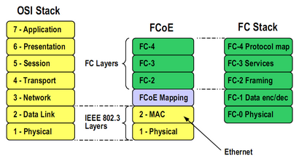
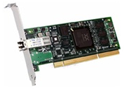
Storage Area Network - SAN
Caractéristiques
  Hôte connecté à un commutateur
  Accès en «mode bloc»
  Évolutions
    Fiber Channel over Ethernet (FCoE)
    Sous-système partageable entre serveurs
    Liens redondants possibles
  Limitations en performances
    Coût du port de commutateur
    Choix d'interfaces (HBA/FC) limité
HBA :
Host Bus Adapter
Fiber Channel
Switch Fabric

Slide 7
Comparaison – DAS/NAS/SAN
Caractéristiques système
 | DAS | NAS | SAN
Accès | Mode bloc | Mode fichier | Mode bloc
Connexion | Série – SAS Parallèle - SCSI | Ethernet | Fiber Channel
Performances d'accès | Très bonnes | Moins bonnes | Très bonnes
Limite des performances | Sous-système SCSI du noyau | Système de fichiers NFS / CIFS | Commutation Fiber Channel
Augmentation de capacité | Arrêt du système obligatoire | Très facile | Complexe suivant l'architecture
Évolutivité et Continuité d'exploitation | Faible | Moyenne | Élevée

Slide 8
Comparaison – DAS/NAS/SAN
Caractéristiques réseau
DAS
SAN
NAS
Application
Application
Application
Système de fichiers local
Système de fichiers local
Système de fichiers réseau NFS / CIFS
Gestionnaire de volume
Gestionnaire de volume
TCP
IP
Sous-système SCSI
Sous-système SCSI
Ethernet
Interface réseau
Accès mode bloc
Accès mode fichier
Interface réseau
Ethernet
IP
SAN
TCP
Système de fichiers réseau NFS / CIFS
SAS
FCP
Sous-système SCSI
Accès mode bloc

Slide 9
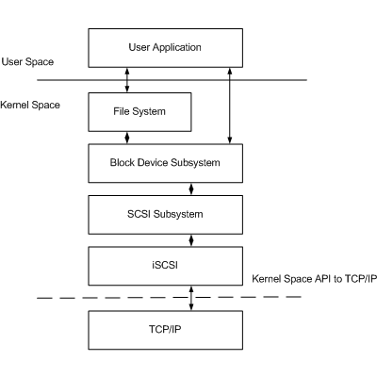
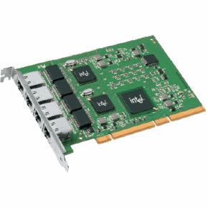

Internet Small Computer System Interface - iSCSI
Caractéristiques
  Accès en «mode bloc» sur lien Ethernet
  Évolutions
    Algorithmes TCP adaptés (HTCP)
    Balance de charge multi-liens (LACP)
  Limitations
    Performances réseau
    Conflits entre fonctions TCP accès «mode bloc»
  Termes
    Initiators : HBAs ou NICs côté serveurs (maîtres)
    Targets / LUNs : HBAs ou NICs côté stockage (esclaves)
    TOE : TCP Offload Engine
NIC : Network
Interface Card
VFS
Local filesystem
Storage device
NIC : Network
Interface Card
Ethernet
Switch Fabric

Slide 10
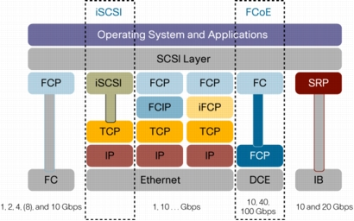
Fiber Channel over Ethernet - FCoE
Caractéristiques
  Accès en «mode bloc» sur réseau IP
  Évolutions
    Commutation unifiée
      LAN + SAN
    Interfaces 10Gbps unifiées
      réseau + stockage
  Limitations
    Spécifications trop récentes
    Absence de retour d'expérience
    Coût des commutateurs
10Gbps NIC
Fiber Channel
+ Ethernet
Switch Fabric
10Gbps NIC

Slide 11
Exploitation & stockage
Contraintes
  Reprise de service en cas de panne
    Catastrophes naturelles
    Erreurs humaines
  Sauvegarde
    Opérations de maintenance
    Pannes et défauts matériels
  Accès multi-liens
    Redondance
    Balance de charge
    Qualité de service (QoS)
  Réplication
    Disponibilité
    Sauvegarde

Slide 12
Tolérance aux pannes entre unités de stockage
Redundant Array of Independent Disks (RAID)
  Deux types d'implémentation
    Logicielle – sous-système «device manager» du noyau Linux
    Matérielle – carte contrôleur avec un système propre «firmware»
Niveau RAID | Description | Nombre minimum de disques | Capacité utile (nombre de disques)
0 | Striping / Concaténation | 2 | N
1 | Miroir | 2 | N/2
1 + 0 | Miroir puis Striping / Concaténation | 4 | N/2
5 | Stripes avec parité distribuée et E/S aléatoires | 3 | N - 1
6 | Stripes avec deux calculs de parité différents distribués et E/S aléatoires | 4 | N - 2

Slide 13
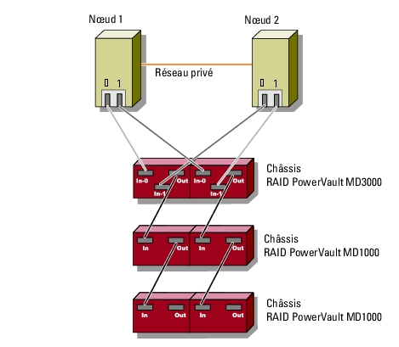
Accès redondant aux unités de stockage
Entrées/Sorties redondantes - Multipath I/O
  Tolérance aux pannes dynamique
    Failover / Recovery
    Optimisation du coût d'administration
  Choix entre deux modes
    Actif / Passif
      Tolérance aux pannes
      Détection d'erreur automatique
    Actif / Actif
      Augmentation de performances
      Augmentation des débits

Slide 14
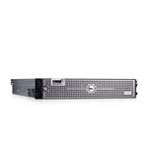
Réplication des volumes de stockage
Deux modèles distincts
  Niveau système ou noyau
    Synchrone ou asynchrone
    Pilotage au niveau serveur
      LVM | cron | rsync
  Niveau sous-système
    Synchrone ou asynchrone
    Pilotage au niveau contrôleur
      Mirroring
      Performances réseau imposées
      Distances limitées
2
1
2
1

Slide 15
Sauvegarde & stockage
Types de sauvegarde
  Complète
    Volume ou système de fichiers complet
    Temps et consommation de bande passante très importants
  Incrémentale
    Différence depuis la dernière sauvegarde
    Temps et consommation de bande passante peu importants
  Différentielle
    Différence depuis la dernière sauvegarde complète
    Temps et consommation de bande passante moins importants
  Hors ligne
    Fenêtre de blocage des écritures imposée
    Impact important sur l'architecture des services
  En ligne
    Contrôle d'intégrité difficile
    Conflits potentiels entre services et sauvegarde

Slide 16
Gestion de volume
Types d'opérations
  Ajout/Retrait d'unités de disques
    Maintenance avec utilisation temporaire de disques
  Augmentation/Diminution de la capacité de stockage
    Transferts entre volumes logiques sur un même système
  Redimensionnement dynamique
    Extension d'un système de fichiers en ligne
  Déplacements de données entre unités de disque
    Préparation à l'extraction d'unités de disque
  Snapshots
    Copie instantanée de l'état d'un volume logique
  Réplication
    Copie entre volumes logiques

Slide 17
Gestion de volume
Device mapper
  Cartographie des requêtes sur les unités de disque
    Redirection
    Mise en attente
    Chiffrement
    Gestion de lien
  Gestionnaire de périphériques en mode bloc
    Ajout/Retrait d'unités en mode bloc au dessus de périphériques de stockage physiques
dmsetup
lvm2
libdm
Userspace
Kernelspace
dm-core
target
target
target
low-level device

Slide 18
Gestion de volume
Logical Volume Manager
  Gestionnaire de périphérique mode bloc au niveau système
    Partitions d'unités de disque
    Unités SAS/SATA/PATA
    LUNs iSCSI
    Réseau FCoE
  Vue système homogène
    N Périphériques physiques vus comme un périphérique logique
  Analogie entre volume et partition
    Formatage et création d'un système de fichiers
    Partition d'échange (swap)
    Accès directs depuis un gestionnaire de bases de données
  Changements dynamiques de configuration

Slide 19
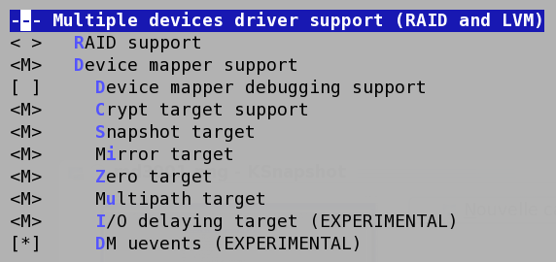
Gestion de volume
Linux LVM2
  Espace noyau
    Device mapper modules
  Espace utilisateur
    Paquet lvm2
  Striping en option
/var
/
/usr
LV
LV
LV
LV
LV
lvcreate
VG
VG
vgcreate
PV
PV
PV
PV
PV
PV
pvcreate

Slide 20
Exemples de manipulations pratiques
Réplication synchrone
  RAID1 logiciel entre DAS et SAN
    Une unité de disque locale
    Une unité de disque iSCSI
    RAID1 entre les deux unités
Réplication asynchrone
  Snapshot LVM entre DAS et SAN
    Une unité de disque locale
    Une unité de disque iSCSI
    Snapshots périodiques entre les deux unités
VG

Slide 21
Exemples de manipulations pratiques
Réplication synchrone – phase 0
Serveur + Stockage DAS
Une unité logique iSCSI (target) par client
Client + Stockage DAS
deux unités physiques par poste

Slide 22
Exemples de manipulations pratiques
Réplication synchrone – phase 1
Serveur + Stockage DAS
Une unité logique iSCSI (target) par client
Client + Stockage DAS
deux unités physiques par poste
une unité logique iSCSI (initiator)

Slide 23
Exemples de manipulations pratiques
Réplication synchrone – phase 2
Unité RAID1
Unité RAID1
Client + Stockage DAS
une unité physique par poste
une unité logique RAID1
RAID1 avec DAS + SAN
=
Réplication synchrone

Slide 24
Exemples de manipulations pratiques
Réplication asynchrone – phase 3
Unité RAID1
Snapshot LVM
Snapshot LVM
entre unités
DAS et RAID1
=
Réplication asynchrone
Unité RAID1
Snapshot LVM

Slide 25
Ressources
Travaux pratiques
    Introduction au réseau de stockage iSCSI
    http://www.linux-france.org/prj/inetdoc/cours/admin.reseau.iscsi/
Technologies
    NAS : http://fr.wikipedia.org/wiki/Stockage_en_réseau_NAS
    SAN : http://fr.wikipedia.org/wiki/Storage_Area_Network
    FcoE : http://fr.wikipedia.org/wiki/FCoE
    iSCSI : http://fr.wikipedia.org/wiki/ISCSI
    LVM : http://fr.wikipedia.org/wiki/Gestion_par_volumes_logiques
Documentation
    LVM : http://tldp.org/HOWTO/LVM-HOWTO/
    Wiki : http://sources.redhat.com/lvm2/wiki/

